Slide 1

教科版三上《天气》单元
2.认识气温计
小学科学教学网资源建设团队

Slide 2

太阳对我们地球而言有什么作用？

Slide 3
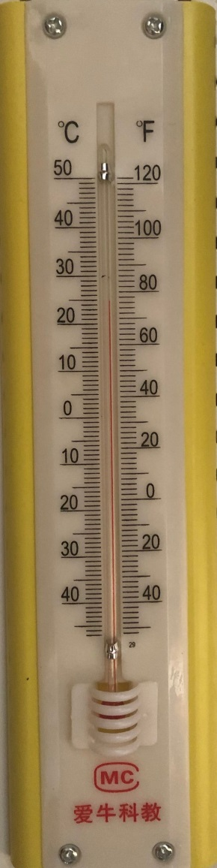

物体的冷热程度叫温度，大气的冷热程度呢？
气温
想一想
地球上的气温都一样吗？
用什么工具来测量气温？

Slide 4
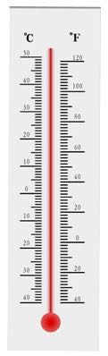
一、聚焦
气温计的基本结构有哪些？如何读数呢？我们一起来认识一下气温计。

Slide 5
二、探索1:认识气温计的结构
讨论：温度的单位是什么？气温计有哪些结构？
单位符号
气温计由液泡、刻度、液柱、单位符号四部分组成。
“℃”是温度的常用单位，读作“摄氏度”。
液柱
刻度
液泡

Slide 6
二、探索2:利用气温计模型读数
思考：今天的气温是多少？要怎么读呢？
交流：气温计上最低气温是多少？最高气温是多少？每一大格被分成几小格？一大格和一小格的含义分别是什么？

Slide 7
使用气温计的方法
零刻度，读数起；
向上数，摄氏几；
向下数，零下几。

Slide 8
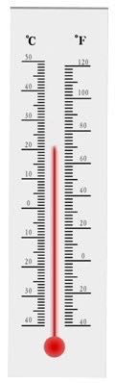
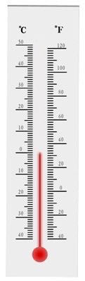
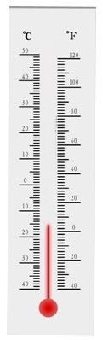



小试牛刀：气温计的读与写
读作：20℃
写作：二十摄氏度
读作：0℃
写作：零摄氏度
读作：-15℃
写作：零下十五摄氏度

Slide 9
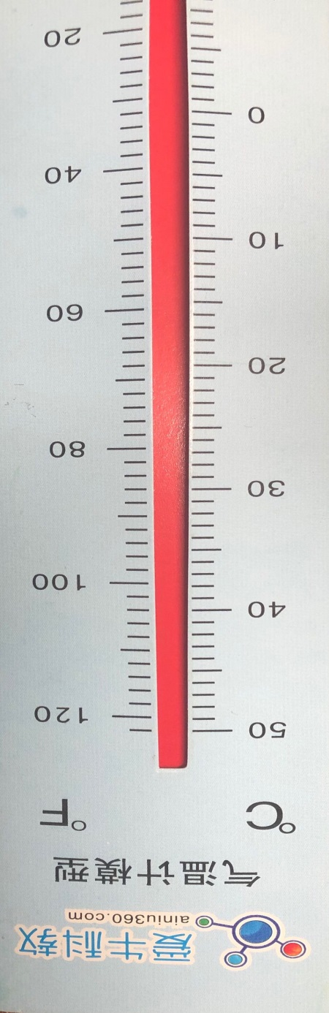
利用气温计模型，表示出5℃、42℃、0℃ 、-5℃、-42℃

Slide 10
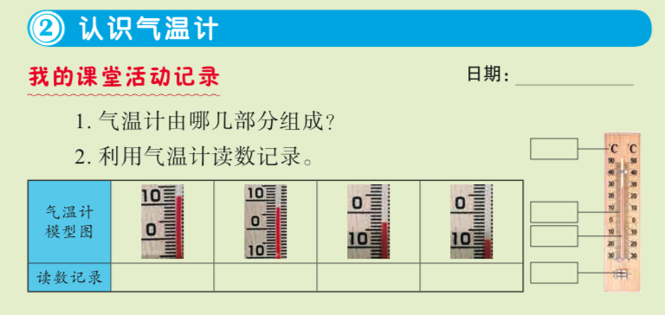

实验要求及活动手册
人人
动手
及时
记录
轻声
交流

Slide 11
三、研讨
在读气温计时遇到了什么问题？需要注意什么？
运用气温计测量温度对于我们描述天气有什么帮助？

Slide 12
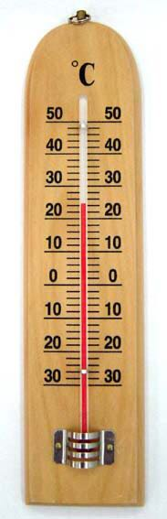
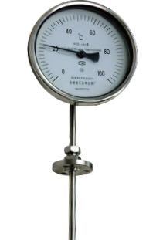
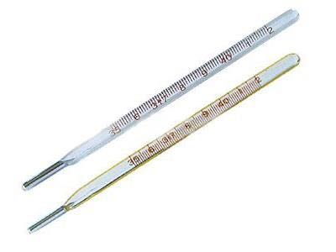
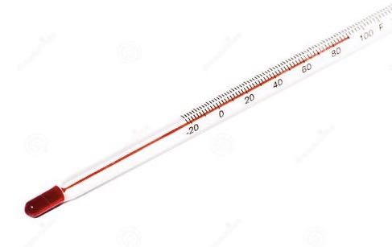
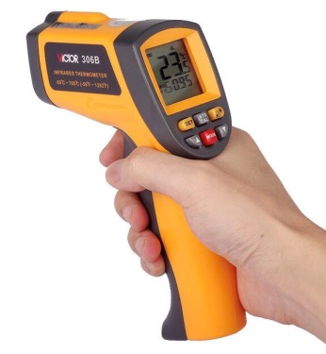
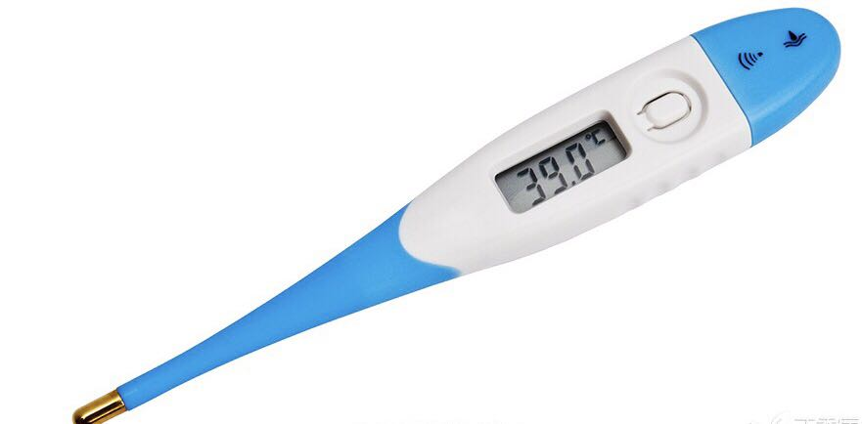
四、拓展1:观察其它温度计
体温计
双金属温度计
气温计
水温计
电子温度计
红外线温度计

Slide 13
四、拓展2：比较气温计、体温计、水温计
观察气温计、体温计和水温计，它们有什么相同和不同的地方？
小结：气温计、体温计、水温计基本结构相同，在量程上有很大不同。不同温度计的结构与它们功能相匹配。

Slide 14
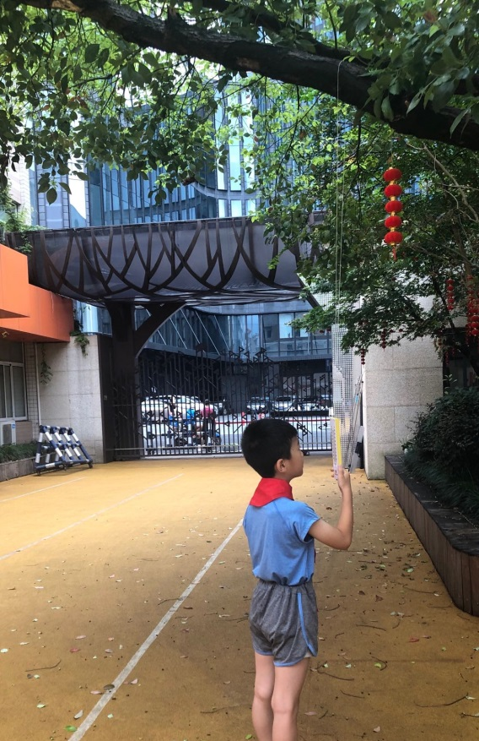
日期：____ 地点：______
测量时间 | 气温（℃）
早晨（8:00）
第二节课后（10:00）
中午（12:00）
第六节课后（14:00）
傍晚（16:00）
作业：
每组小组长记录明天五个时间点的温度。

